Slide 1
Кариес

Slide 2
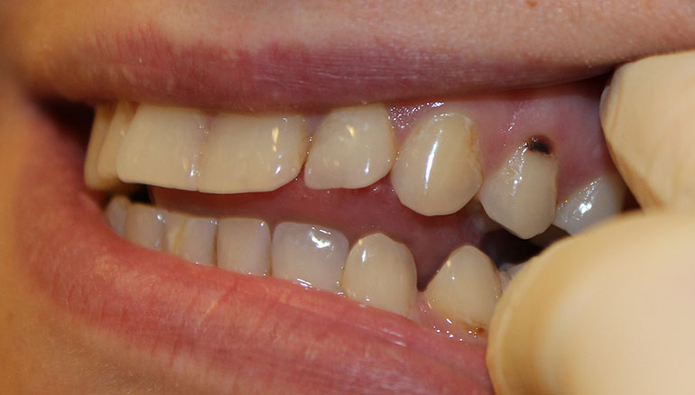
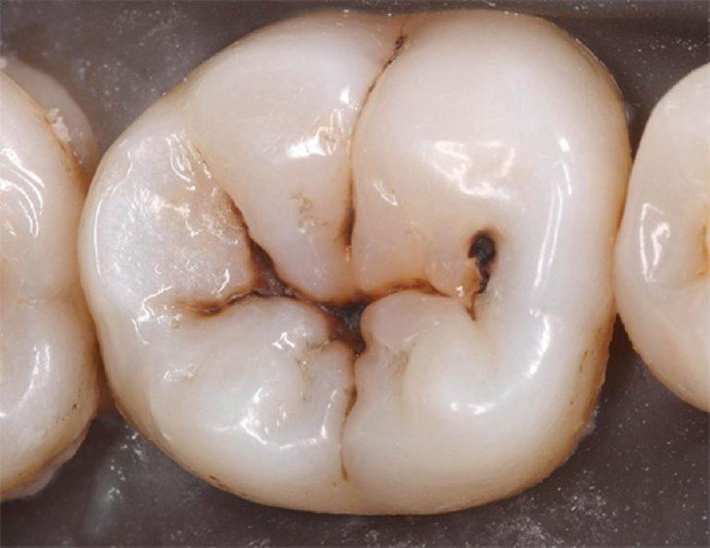
Определение
Кариес зубов (лат. Caries dentiis) — патологический процесс, проявляющийся после прорезывания зубов, при котором происходит деминерализация и размягчение твёрдых тканей с последующим образованием полости.

Slide 3
Эпидемиология
В настоящее время кариес зубов является наиболее распространенным заболеванием зубочелюстной системы. Распространенность кариеса составляет 98—99 %. В общей структуре оказания медицинской помощи больным в лечебно-профилактических учреждениях стоматологического профиля это заболевание встречается во всех возрастных группах пациентов.
Кариес зубов следует отнести к социальной проблеме!

Slide 4
Этиология
Кариес – это полиэтиологическое заболевание:
Кариесогенные бактерии в ПР
Хар-р питания(ферментируемые углеводы), режим питания
Количество и качество слюноотделения
Сдвиги в функциональном состоянии организма
Нарушение минерального, белкового,
углеводного обмена
Нарушение эндокринной деятельности
Снижение иммунитета
Соматические заболевания
Количество фтора
Влияние окружающей среды
Условия труда и быта
Наследственность

Slide 5
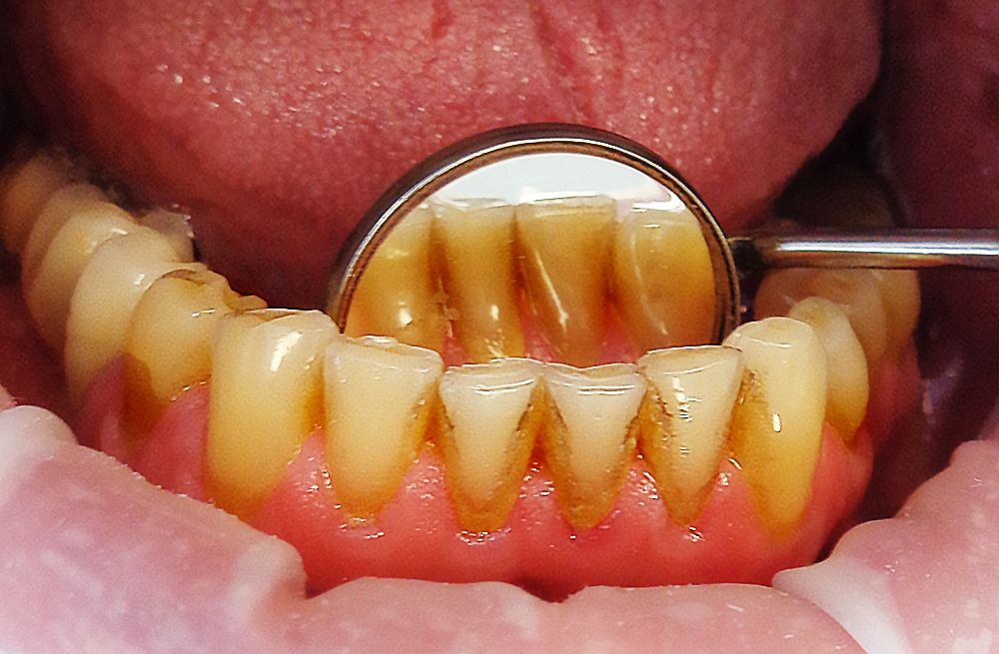
Местные факторы способствующие образованию кариеса
1.Зубной налет
2. Зубная бляшка
3. Зубной камень

Slide 6
Кариесвосприимчивость зубной поверхности:
Кариес восприимчивость зубной поверхности зависит от множества факторов:
Анатомической поверхности зуба: в естественных фиссурах и в промежутках между зубами есть благоприятные условия для долговременной фиксации зубного налёта.
Насыщенность эмали зуба фтором: образовавшиеся в результате этого фторапатиты более устойчивы к действию кислот.
Гигиена полости рта: своевременное удаление зубного налёта предотвращает дальнейшее развитие кариеса.

Slide 7
4. Фактор диеты: мягкая, богатая углеводами пища способствует образованию зубного налёта. Количество витаминов и микроэлементов также влияет на общее состояние организма и особенно слюны.
5.Качество и количество слюны: малое количество вязкой слюны способствует прикреплению бактерий к «пелликуле» и образовании зубного налёта
6. Буферные свойства слюны (которые нейтрализуют кислоты) и количество иммуноглобулинов и других факторов защиты в слюне.

Slide 8
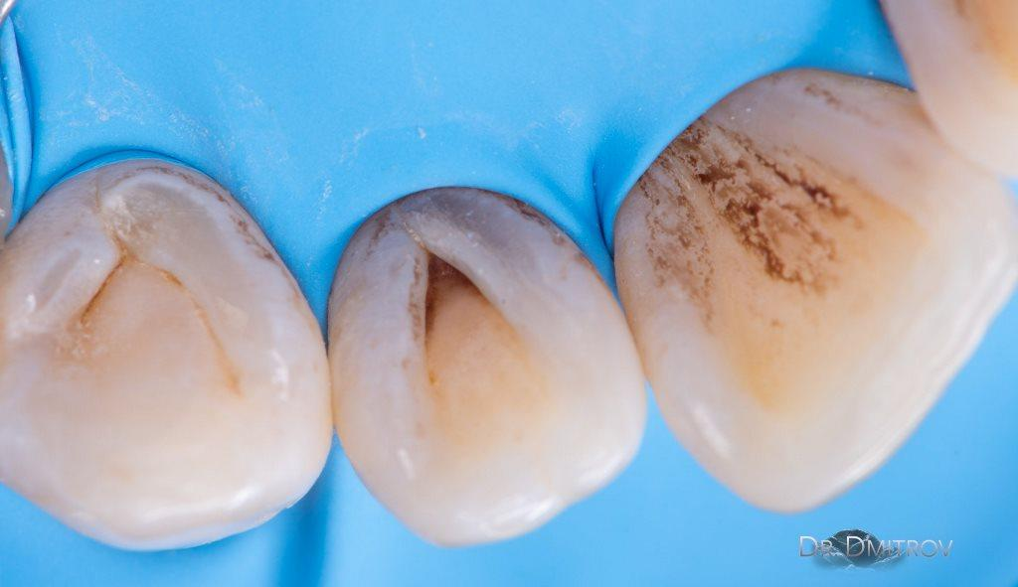
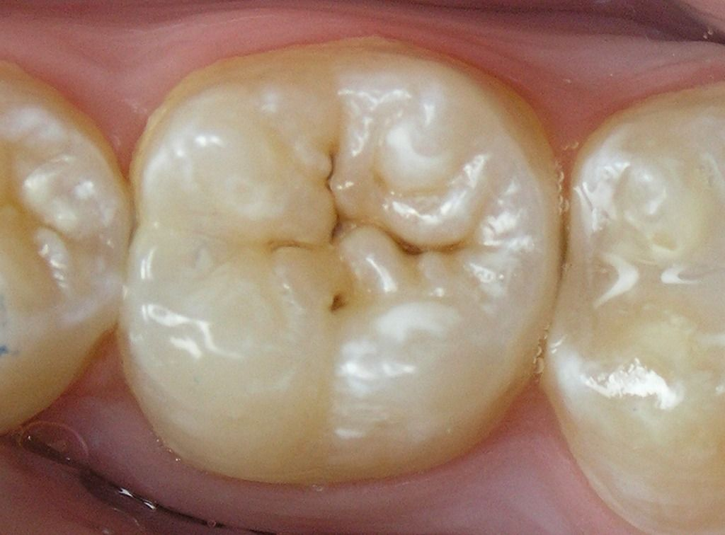
На зубах существуют определенные места, на которых кариес возникает чаще всего это:
Контактные поверхности.
Слепые ямки резцов.
Пришеечная область жевательного и фронтального участка.
Фиссуры моляров.

Slide 9
Кариесогенные бактерии
Str.mutans
Str.sanguis
Str.mitis
Str.salivarius
Лактобактерии
Уже через несколько минут после приёма углеводов, особенно сахарозы, отмечается уменьшение pH с 6 до 4. В зубном налёте кроме молочной кислоты, которая непосредственно образуется при брожении углеводов, обнаруживаются муравьиная, масляная, пропионовая и другие органические кислоты.

Slide 10
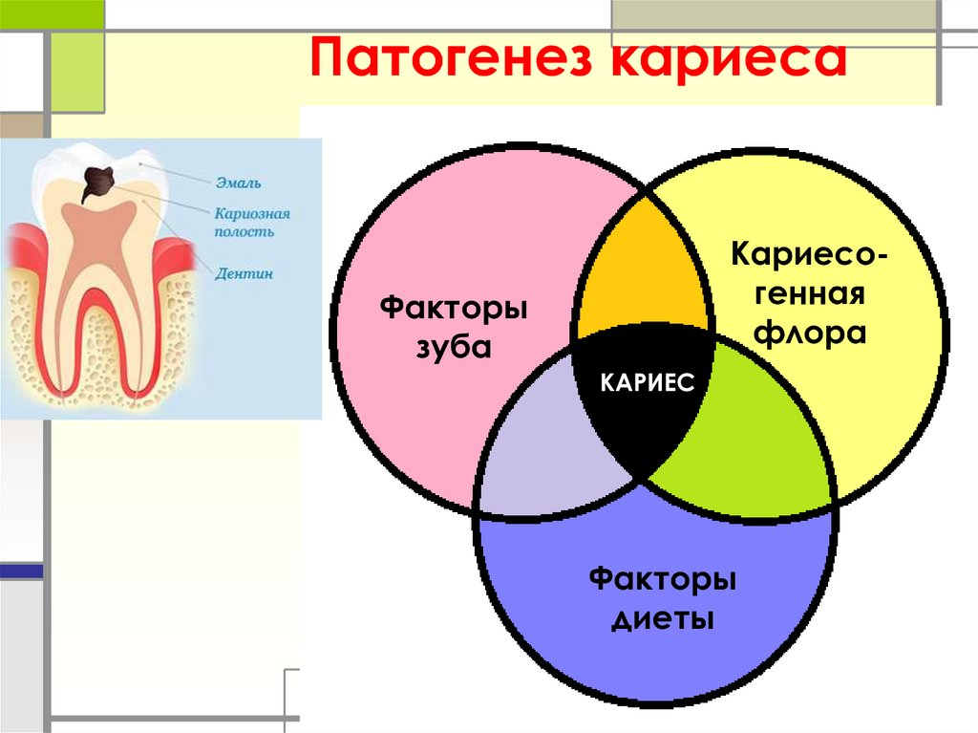

Slide 11
Патогенез
До 70% объема зубной бляшки(биопленки) составляют микроорганизмы, среди которых около 40% стрептококки.
при недостаточном уходе за полостью рта на поверхности зубов скапливается налет – зубная бляшка.
до 70% объема зубной бляшки (биопленки) составляют микроорганизмы, среди которых около 40% - стрептококки.
в обычных условиях рН зубной бляшки (водородный показатель, определяющий кислотно- щелочное равновесие) колеблется в нейтральных пределах – 7,0;
поступающая в полость рта пища, содержащая углеводы, быстро усваивается микрофлорой зубной бляшки; при этом образуются органические кислоты;

Slide 12
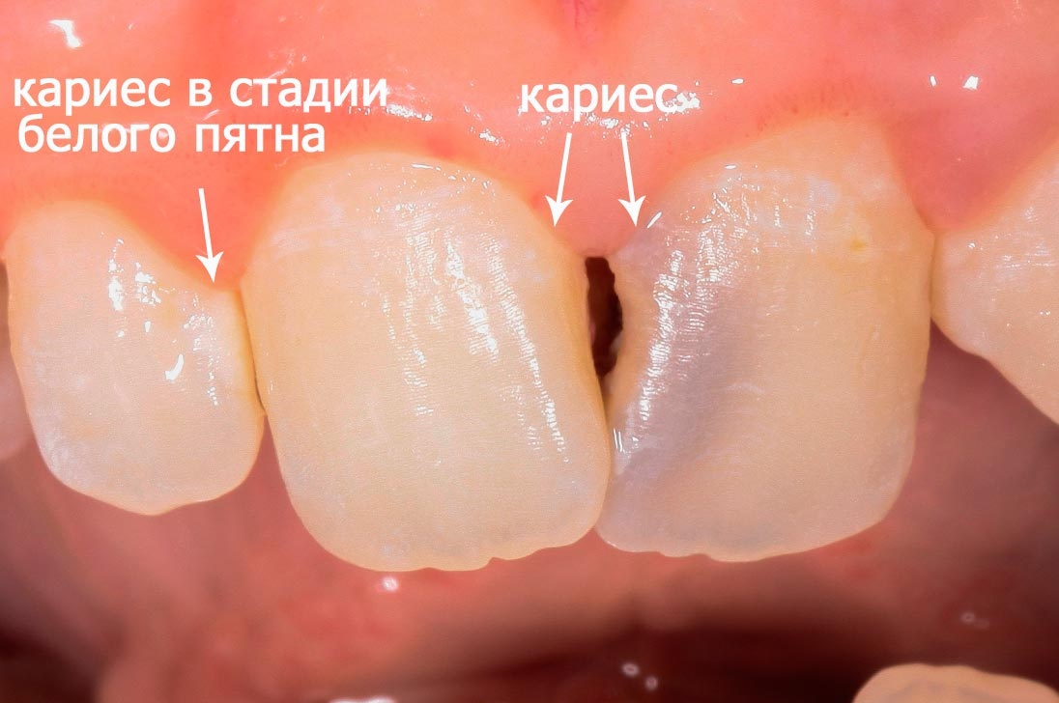
часть кислот переходит в слюну; значительная ее часть остается в зубной бляшке
на поверхности эмали;
в течение 30 мин. рН зубной бляшки достигает 5,8-4,5;
но буферные системы слюны нейтрализуют кислую среду з/бляшки;
при повторном употреблении углеводов происходит дальнейшее снижение рН зубной
бляшки ;
снижение рН на поверхности зуба до критического уровня (рН 5,0) вызывает повышение проницаемости эмали.

Slide 13
длительное сохранение критического уровня рН приводит к растворению аппатитов поверхности эмали;
кислота проникает в подповерхностный слой эмали;
вызывает деминерализацию эмали, образуется белое пятно (начальный кариес);
дальнейшее образование органических кислот на поверхности эмали приводит к усилению деминерализации;
постепенному увеличению микропространств между кристаллами эмалевых призм;
в результате создаются условия для проникновения микроорганизмов и продуктов их
метаболизма в микродефекты эмали;
процесс деминерализации эмали распространяется вдоль поверхности и в глубину;
образуя конусообразный очаг поражения;
длительная деминерализация в подповерхностном слое приводит к растворению поверхностного слоя;
образованию дефекта на поверхности зуба;
в результате этого начальный кариес переходит в поверхностный.

Slide 14
Классификации кариеса
Международная классификация кариеса ВОЗ на основе МКБ-10 (1997г.)
K02
Кариес зубов
K02.0
Кариес эмали
- стaдия «мелового пятнa» (нaчaльный кaриес)
K02.1
Кариес дентина
K02.2
Кариес цемента

Slide 15
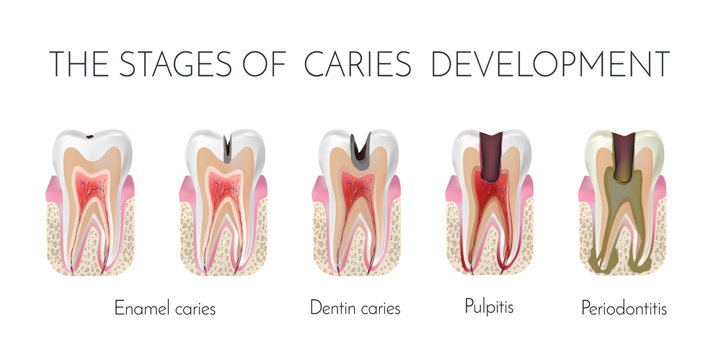
K02.3
Приостановившийся кариес зубов
K02.4
Одонтоклазия
- детскaя мелaнодентия
- мелaнодонтоклaзия
K02.8
Другой кариес зубов
K02.9
Кариес зубов неуточненный

Slide 16
Классификация по локализации
Американским учёным Блэком была предложена классификация кариозных полостей по локализации:
- I Класс — полости в области фиссур и естественных углублений зубов.
- II Класс — полости, расположенные на контактных поверхностях малых и больших коренных зубов.
- III Класс — полости, расположенные на контактных поверхностях резцов и клыков без вовлечения режущего края.
- IV Класс — полости, расположенные на контактных поверхностях резцов и клыков с вовлечением режущего края и углов.
- V Класс — полости в области шеек всех групп зубов.
- VI Класс — полости атипичной локализации: режущие края фронтальных и бугры жевательных зубов.

Slide 17
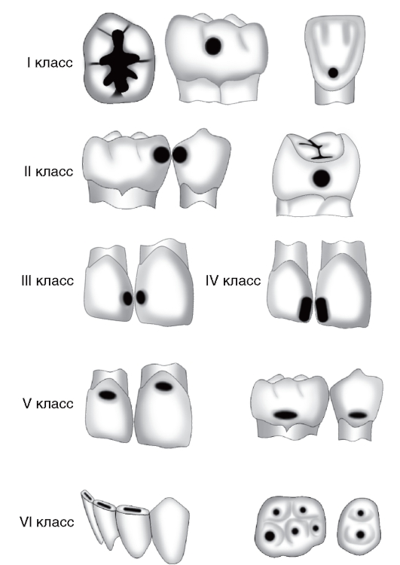

Slide 18
Классификация по остроте процесса (по Т.В. Виноградовой)
Компенсированная форма. При данной форме средняя интенсивность кариеса меньше, чем средняя интенсивность для данной возрастной группы. Процесс идёт медленно, существующие кариозные полости выстланы твёрдым пигментированным дентином (хронический кариес).
Субкомпенсированная форма. Средняя интенсивность кариеса равна среднему показателю для данной возрастной группы.
Декомпенсированная форма, или «острый кариес». Средняя интенсивность кариеса намного больше среднего показателя для данной возрастной группы. При этой форме кариозный процесс происходит интенсивно, наблюдаются множественные кариозные полости, которые заполнены мягким дентином. Крайная форма острого кариеса — так называемое «системное поражение» зубов кариесом, при котором наблюдается поражение всех или почти всех зубов в области шеек.

Slide 19
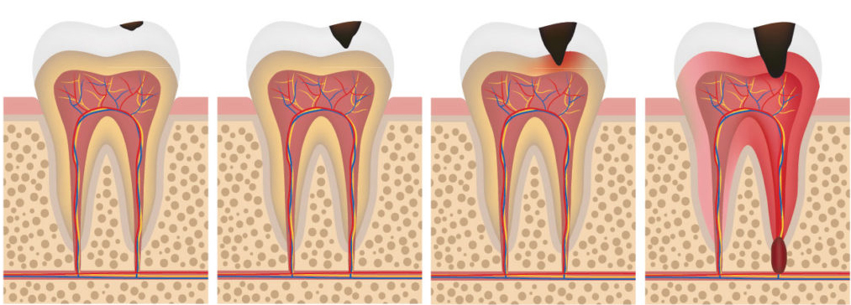
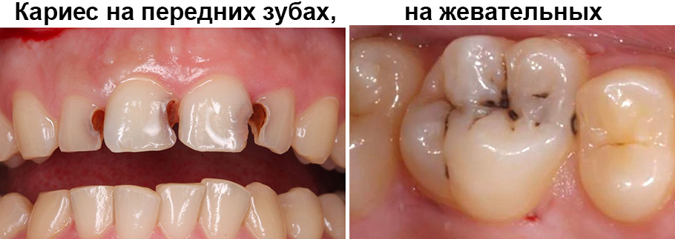

Slide 20
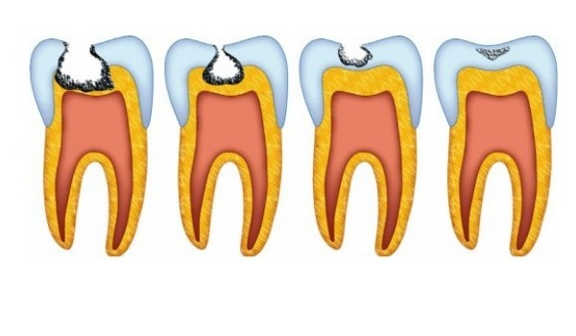
По Лукомскому (1954 г.)
Кариес в стадии пятна:
а)меловидного
б)пигментированного
Поверхностный кариес
Средний кариес
Глубокий кариес

Slide 21
По локализации:
Фиссурный
Пришеечный
Аппроксимальный
По интенсивности:
Единичные поражения
Множественные поражения
По течению:
Острый (быстротекущий)
Медленнотекущий
Компенсированный

Slide 22
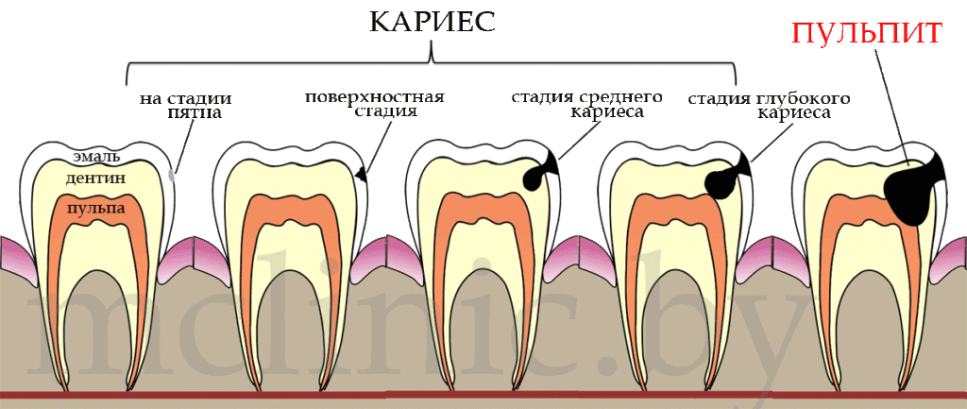
По осложнениям:
Неосложненный (эмали, дентина, цемента)
Осложненный (пульпит, периодонтит)
По первичности возникновения процесса:
Первичный – развивается на новом месте, где ранее была здоровая зубная ткань
Вторичный – возникает на уже залеченных зубах (вокруг пломб)

Slide 23
Кариес эмали
Диагноз кариес эмали (МКБ-10) соответствует двум клинико-морфологическим диагнозам: кариес в стадии пятна (или начальный кариес) и поверхностный кариес
Кариес эмали (начальный кариес или кариес в стадии пятна) — очаговая деминерализация эмали начинается с потери ее естественного блеска на ограниченном участке в дальнейшем происходит изменение цвета в виде меловидно-матового (белое, серое или светло-желтое) - острое течение кариозного процесса или прогрессирующая деминерализация - или пигментированного пятна с коричневыми оттенками (хроническое течение или приостановившееся).
Патологическая анатомия кариеса эмали (кариеса в стадии пятна - macula carios).

Slide 24
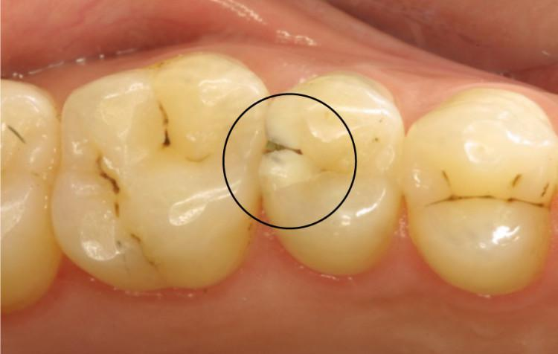
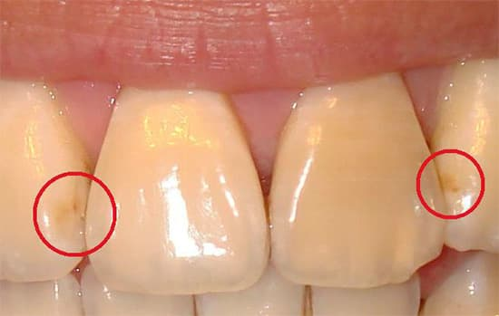

Slide 25
Кариес дентина
Диагноз кариес дентина (МКБ-10) соответствует двум клинико-морфологическим диагнозам: средний кариес и глубокий кариес медленнотекущий
Кариес дентина (средний кариес). При кариесе дентина (среднем кариесе) больные могут не предъявлять жалоб, но иногда боль возникает от воздействия механических, химических, термических раздражителей, которые быстро проходят после устранения раздражителя.
При этой форме кариозного процесса целостность эмалево-дентинного соединения нарушается, однако под полостью зуба сохраняется достаточно толстый слой дентина.

Slide 26
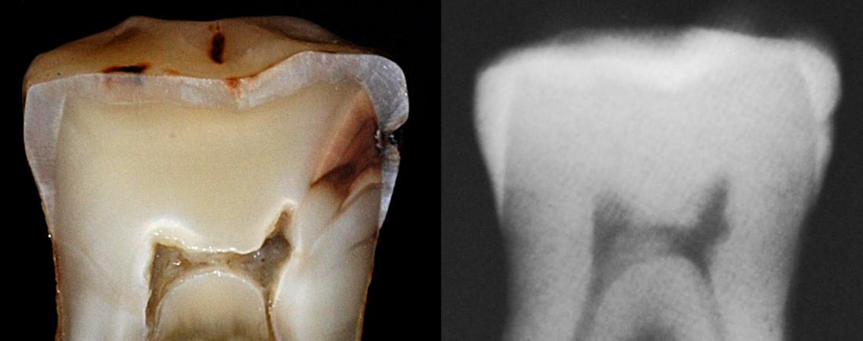

Slide 27
Кариес цемента
Диагноз кариес цемента (МКБ-10) соответствует двум клинико-морфологическим диагнозам: средний кариес и глубокий кариес медленнотекущий
Кариес цемента (caries cementi) К02.2 — кариес зуба, локализующийся в цементе; возникает после оголения корня зуба или образования патологического зубодесневого кармана.
Кариес цемента встречается чаще всего у пациентов среднего и пожилого возраста (60-90%).
Кариес цемента осложняется воспалением корневой пульпы, периодонтитом, а также может приводить к отлому коронки пораженного зуба.

Slide 28
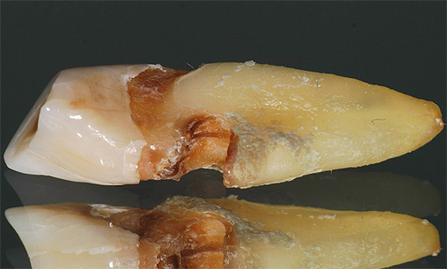
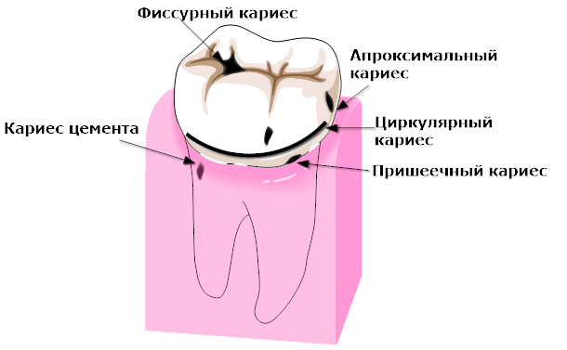

Slide 29
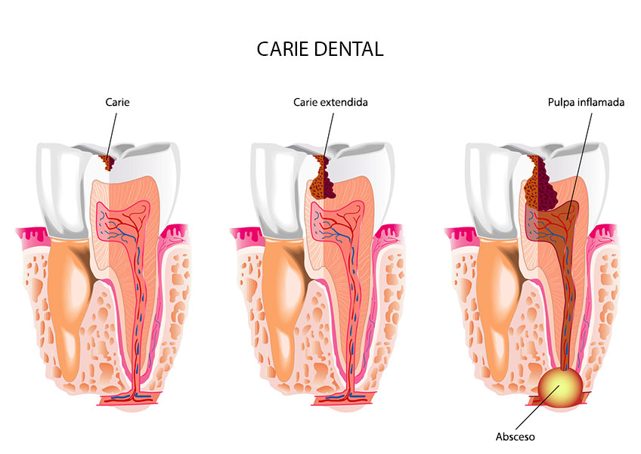
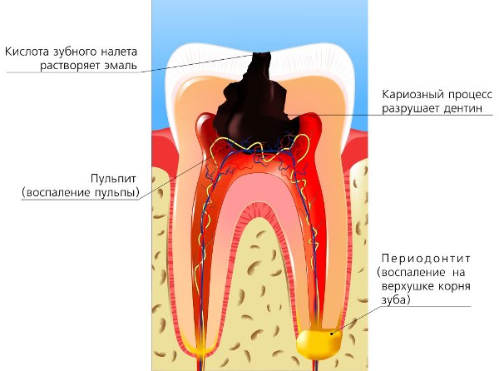
Осложнения кариеса

Slide 30
Профилактика кариеса
Адекватная личная гигиена полости рта.
Осуществление профессиональной чистки зубов не реже 2 раз в год у стоматолога.
Зубные пасты для профилактики кариеса
Снижение потребления углеводов, особенно сладостей.
Местное использование препаратов фтора и кальция.
Герметизация фиссур. Данная методика играет особую роль в предупреждении повреждения молочных зубов. Они чаще всего в жевательном участке имеют слишком глубокие естественные борозды. Профилактика фиссурного кариеса в детском возрасте поможет сохранить молочный прикус как можно дольше, обеспечивая тем самым нормальное формирование постоянных зубов.

Slide 31
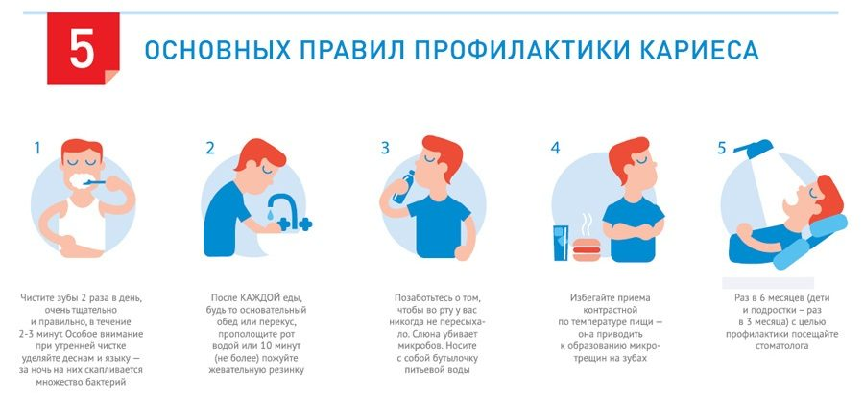

Slide 32
Спасибо за внимание!

